Slide 1

LOS GIGANTES DE MANPUPUNER
KOMI · RUSIA

Slide 2
LOS GIGANTES DE MANPUPUNER (pequeño ídolo de la montaña) son un conjunto de 7 pilares de piedra ubicados al oeste de los montes Urales en el distrito Troitsko-Pechorsky de la República de Komi . Están ubicados en el territorio de la Reserva Pechoro-Ilychski en la montaña Man-Pupu-nyor, entre los ríos Ilych y Pechora . También se les conoce como Siete formaciones rocosas de hombres fuertes y los polos de la República de Komi.
La altura de las rocas varía entre 30 y 42 metros. Hace unos 200 millones de años, en la ubicación de los pilares de piedra había altas montañas. La lluvia, la nieve, el viento, las heladas y el calor erosionaron gradualmente las montañas. Los esquistos sólidos de sericita-cuarcita, de los que se componen los restos, se erosionaron menos y sobreviven hoy. Las rocas blandas fueron destruidas por la intemperie y arrastradas por el agua y el viento a las depresiones.
Un pilar, de 34 metros de altura, se destaca un poco de los demás. Parece una botella invertida. Otros seis yacen al borde del acantilado. Se dice que los pilares se asemejan a las figuras de un hombre enorme, o la cabeza de un caballo o carnero. Existen numerosas leyendas asociadas con Manpupuner. Las formaciones fueron consideradas sagradas por la gente local de Mansi, y escalarlas se consideraba un pecado. Considerada una de las Siete Maravillas de Rusia, las formaciones rocosas de Manpupuner son una atracción popular en Rusia.
Notes:
2

Slide 3
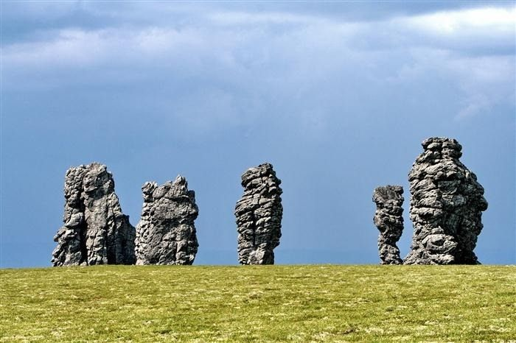

Slide 4
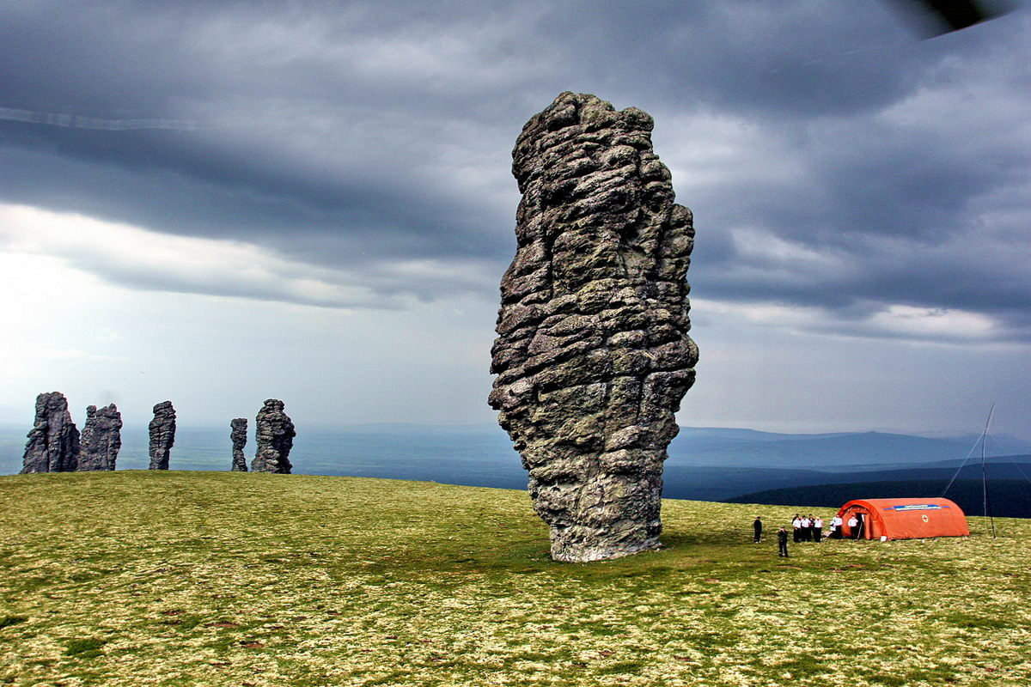
Notes:
4

Slide 5
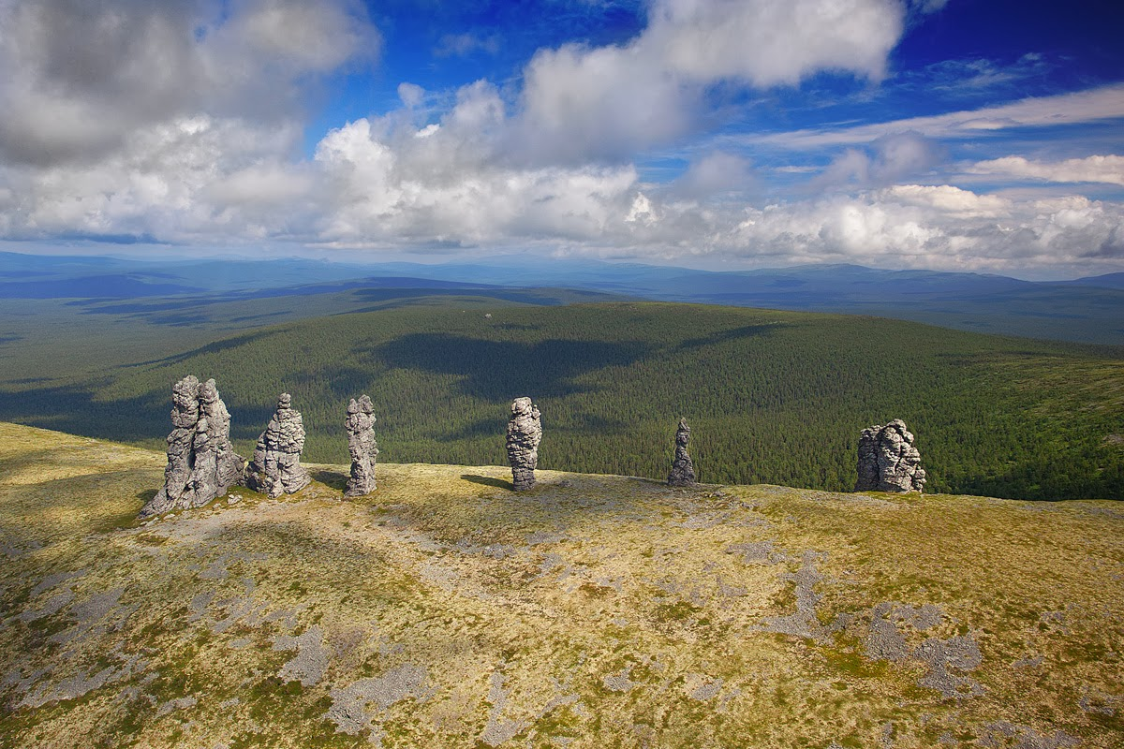

Slide 6
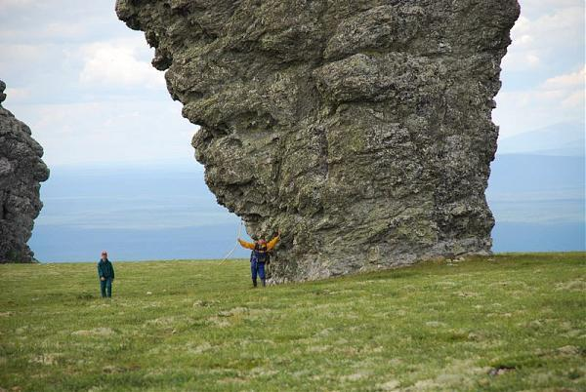

Slide 7
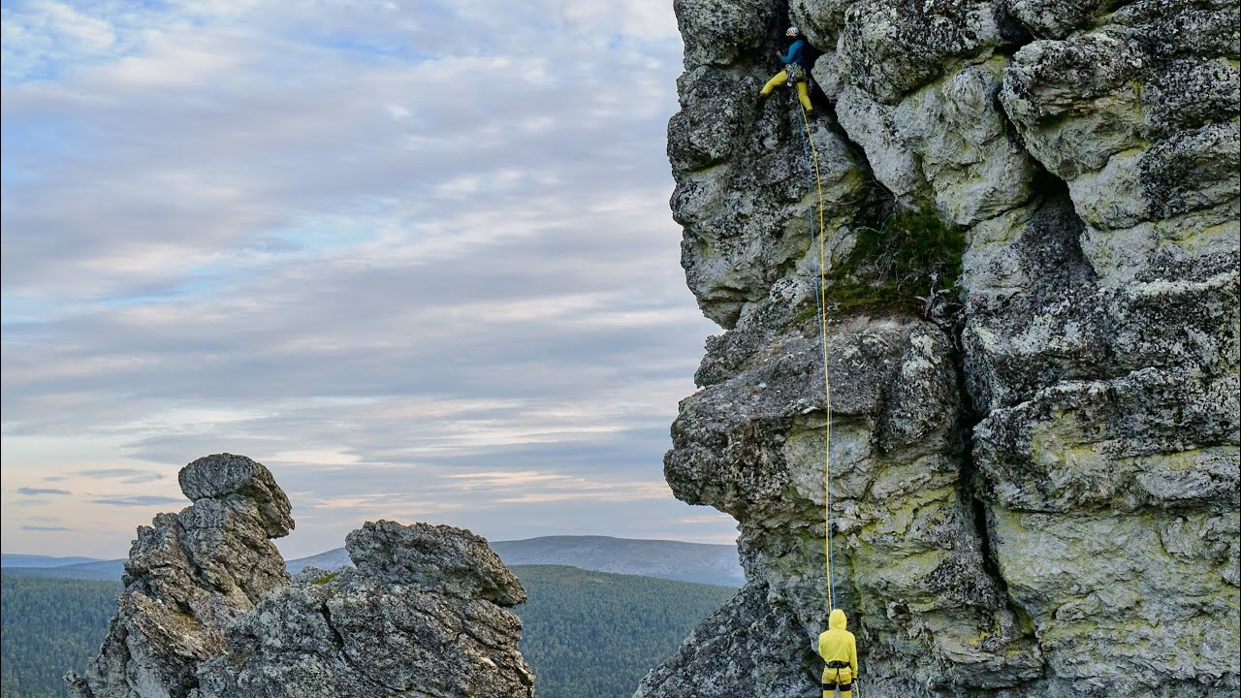

Slide 8
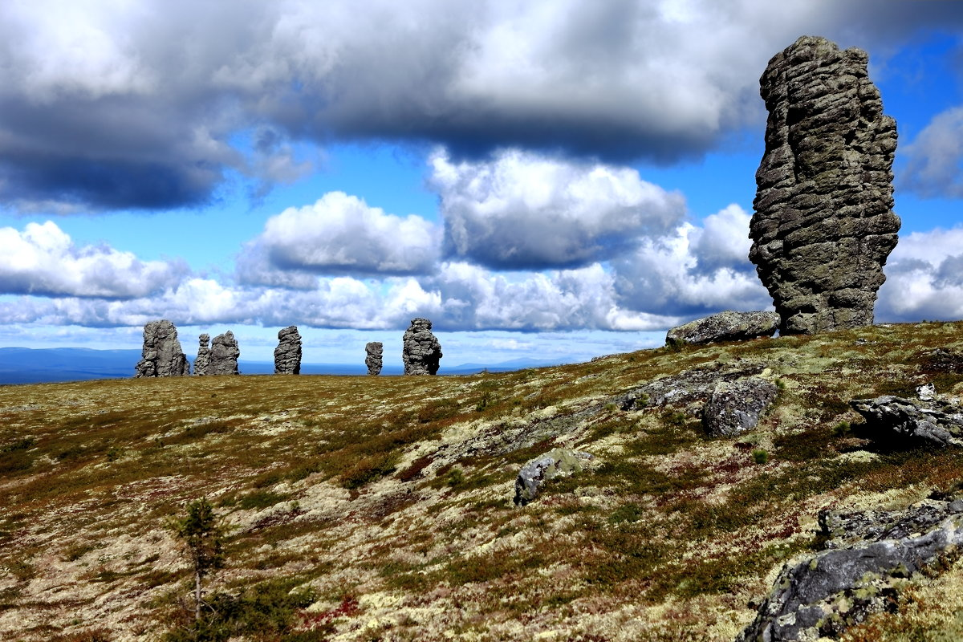

Slide 9
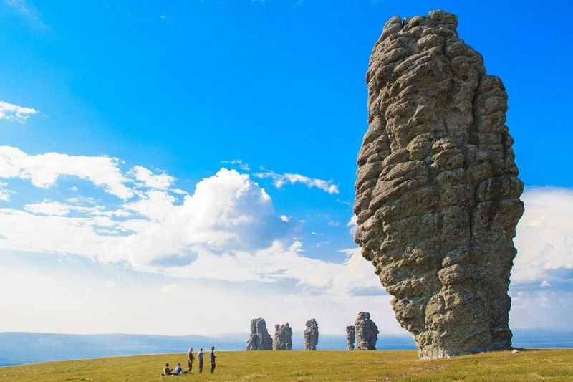

Slide 10
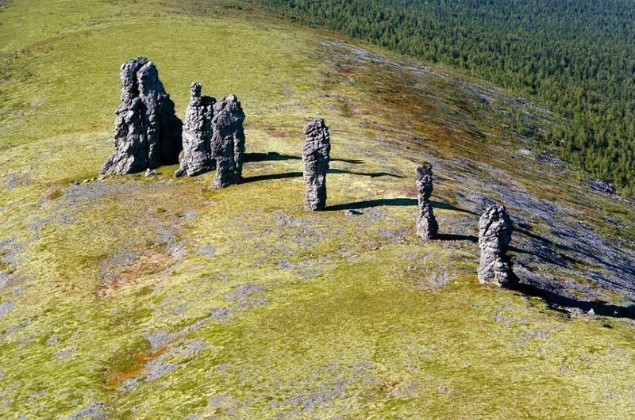

Slide 11
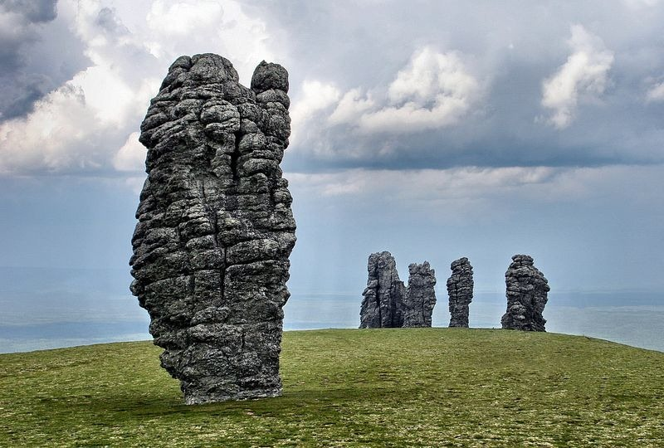

Slide 12
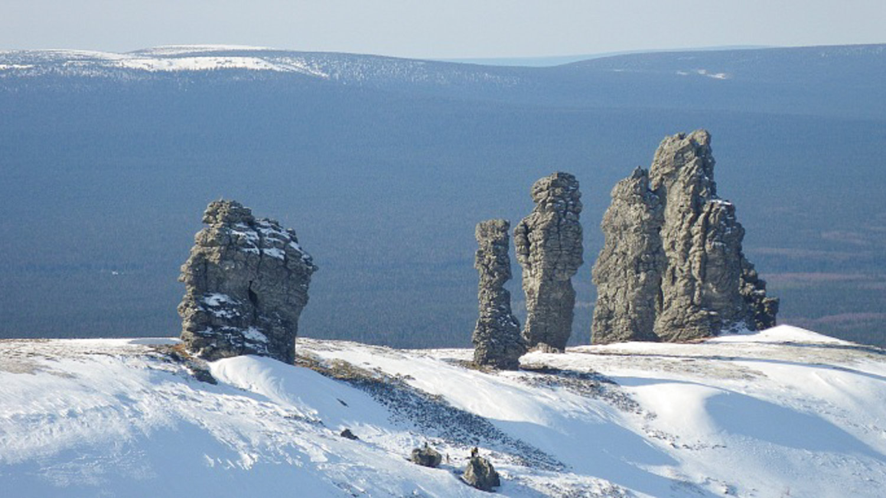

Slide 13
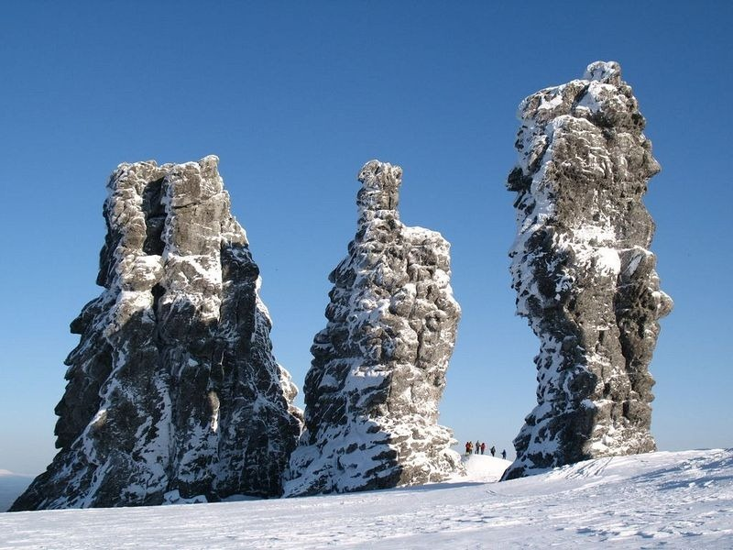

Slide 14
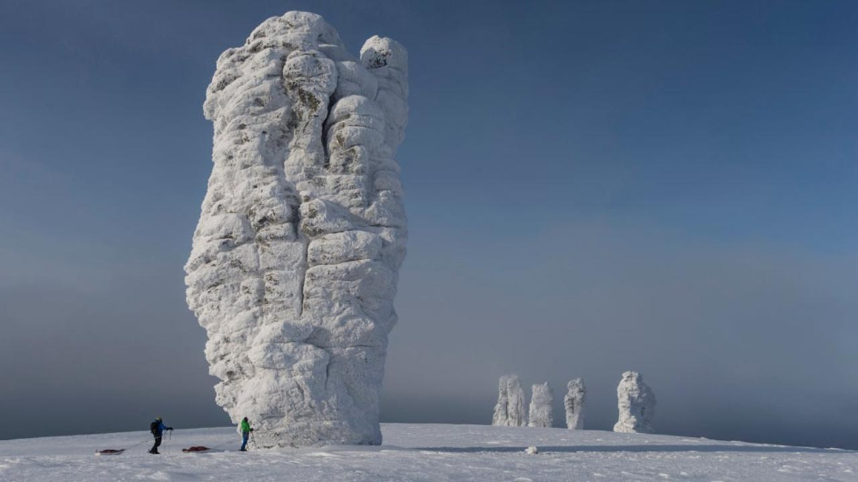

Slide 15
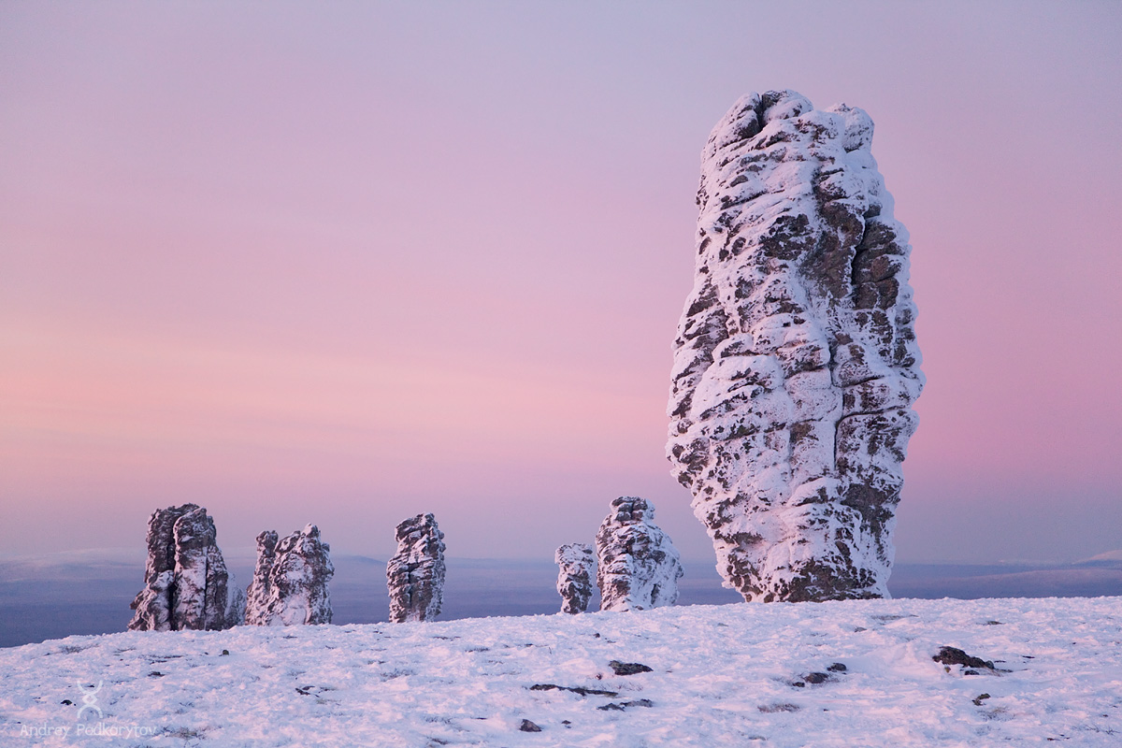

Slide 16
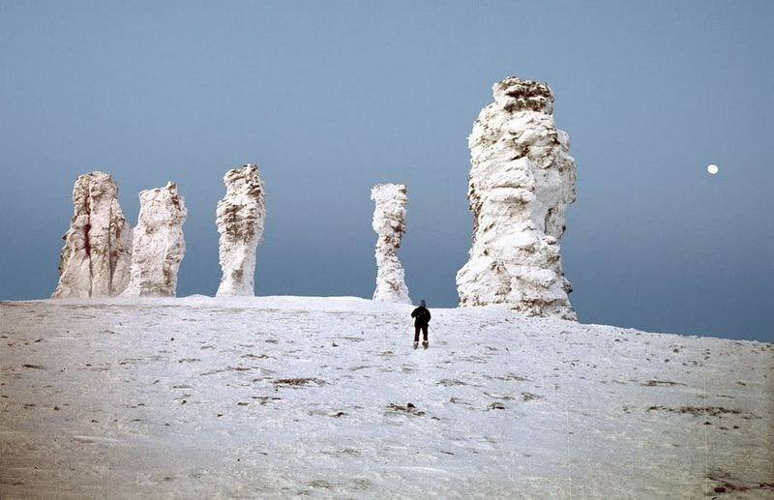

Slide 17
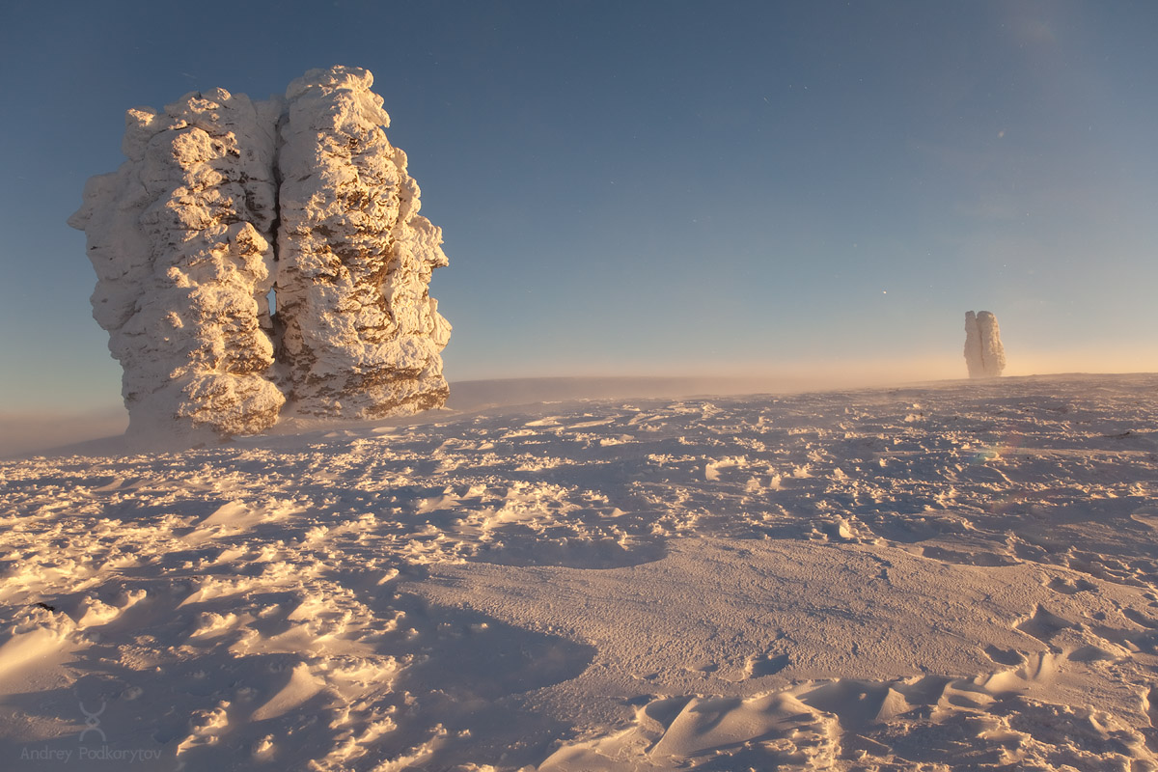

Slide 18
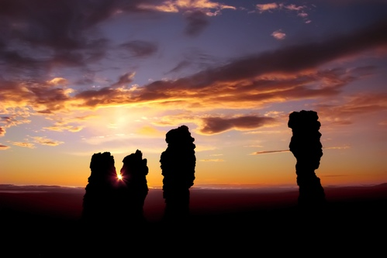

Slide 19

GRACIAS POR TU VISITA
Y QUE TENGAS UN BUEN DÍA
VICTOR NOVELLÓN

Slide 20







¿Te ha gustado?
Puedes ver más entrando
Aquí
Además puedes recibir powerpoints en tu correo electrónico suscribiéndote aquí:

